Slide 1
Robótica Educativa

Slide 2
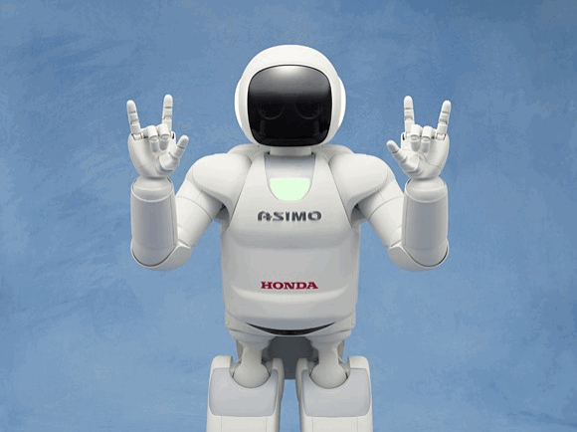
Robots y Robótica
Robot: es una entidad virtual o mecánica artificial.
Robótica: es la ciencia y la técnica que está involucrada en el diseño, la fabricación y la utilización de robots
La diferencia entre robot y robótica, es que la robótica es la rama de la tecnología que se dedica a diseñar, construir y operar los robots, y el robot es una entidad virtual o mecánica artificial.

Slide 3
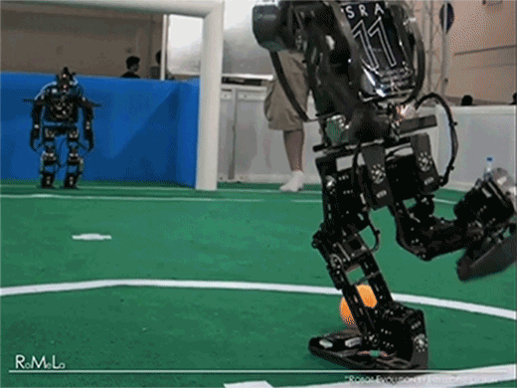
Las leyes de la robótica

Slide 4
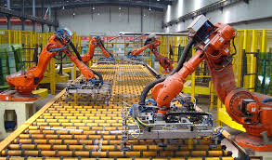
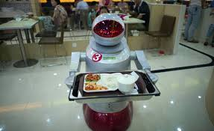
Tipos de robots
Industriales
De Servicio

Slide 5
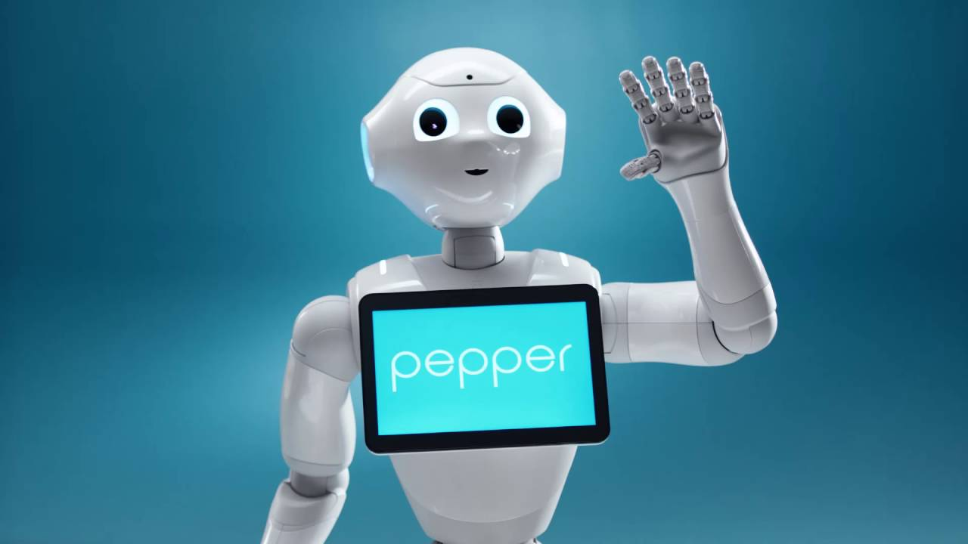
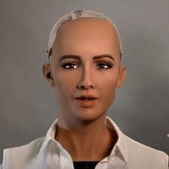
Autómatas
Pepper Robot
Robot Sophia

Slide 6

Más información sobre Robótica y Robots

Slide 7
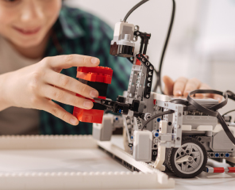
Robótica Educativa

Slide 8
Pensamiento Computacional
Pruebas y depuración
Reutilizando y remezclar
Abstracción y modularización
Expresar ideas y conexión
Cuestionamiento

Slide 9
Gracias!
Hecho por:
Aiko Mori
Alejandra Prat
Augusto Duré
Ana Luna Villegas
Ihancko Evin

